Slide 1
Double deck design
エコバッグ御提案書
イロハ・デザインコンセプト㈱

Slide 2
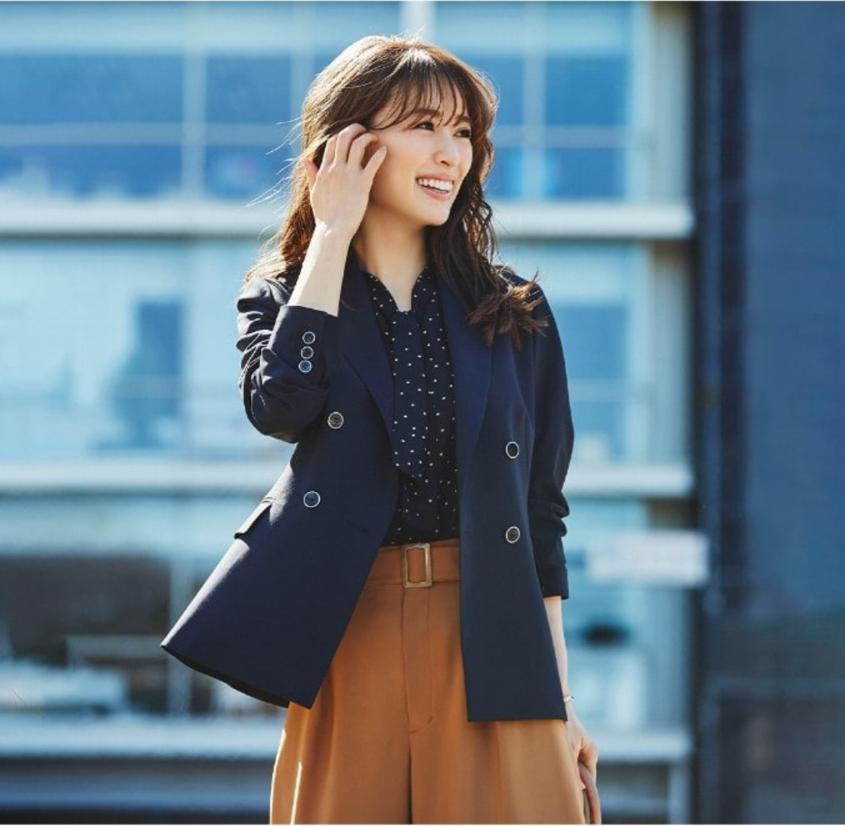
ビジネスパーソン向け都市型エコバッグ
忙しいビジネスパーソンの声に応えたイロハ・デザインコンセプト㈱からシンプルで実用性重視且つビジネスユースで使えるデザインと色に仕上げた都市型エコバッグ！！
【よくある声】
・コンビニサイズのエコバッグがあまり販売されていない。
・色やデザインに不満有り。
・温かいお弁当と冷たい飲み物を分けたい。
・購入したお弁当を見られたくない。
・ハンドバッグに入れられる簡単に畳める物がほしい。

Slide 3
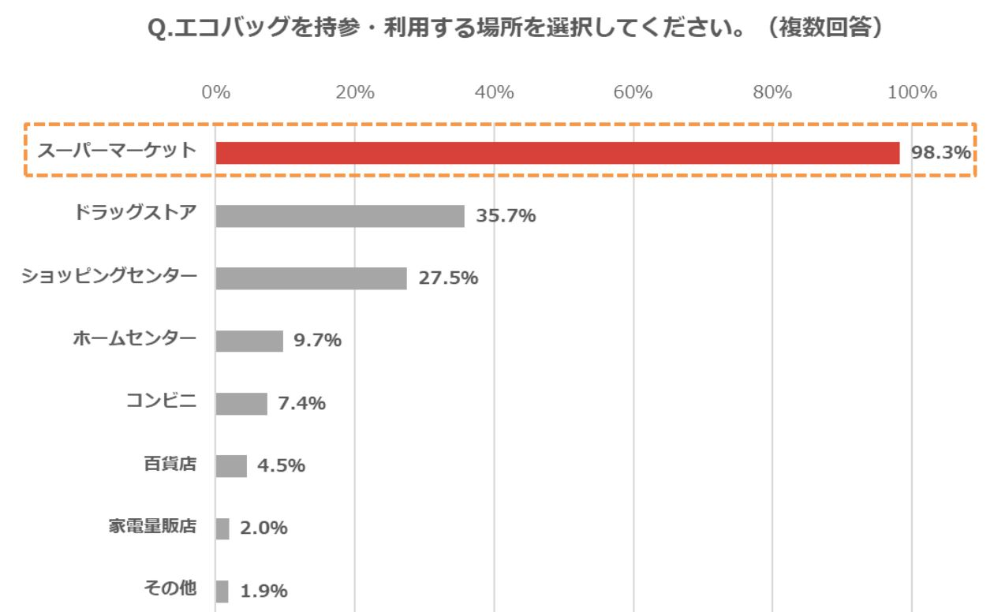
エコバッグ持参場所
スーパー以外でのエコバッグ浸透率は高くないのが現状。
しかしレジ袋有料化が開始後は、エコバッグを日常的に持ち歩く層が増え、スーパー以外での利用箇所も増加してくることが予想される。
とくに忙しいビジネスパーソンはコンビニ使用率も高い。

Slide 4
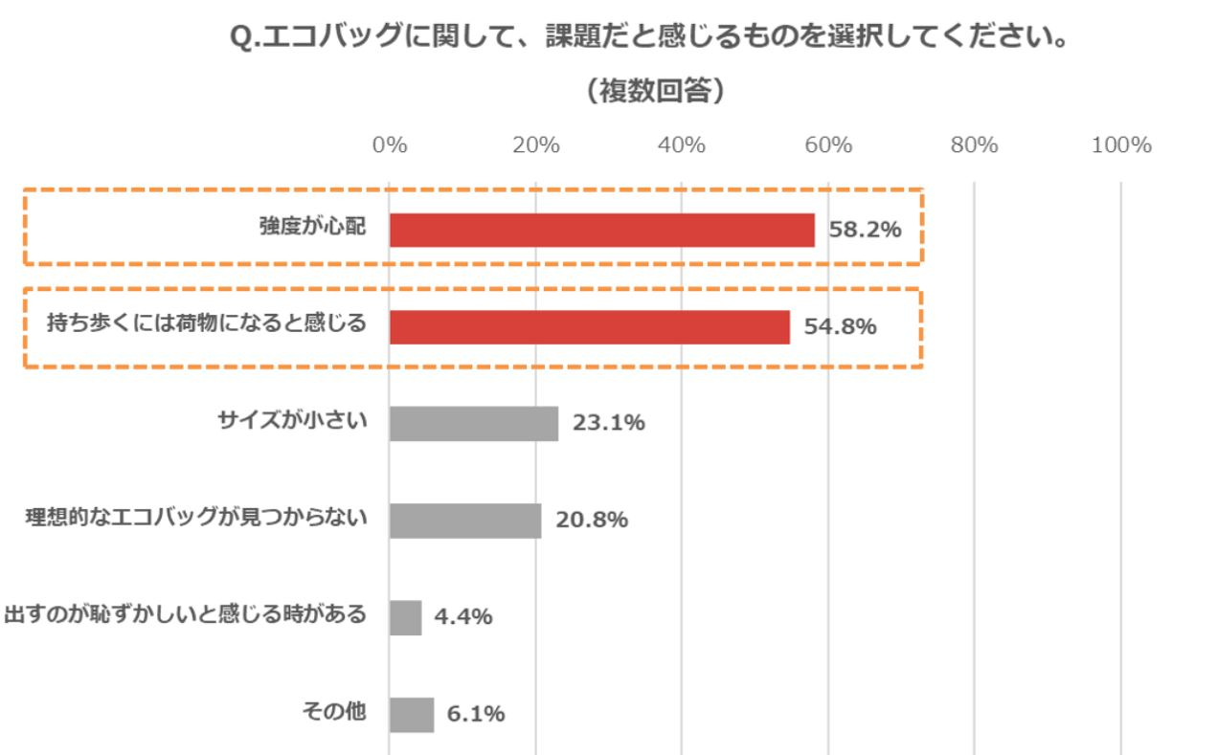
ビジネスパーソンのエコバッグ要望
【重要なポイント】
オフィス街で働くビジネスパーソンは、職場環境からコンビニ使用率が高い。
【現状の懸念・課題】
右記にある強度よりもオフィス街で使用するエコバッグの課題は職場環境から「携帯性」とコンビニで購入するものに合う「形状」「デザイン」が優先される傾向がある。
耐久性
携帯性
容量
形状
デザイン性

Slide 5
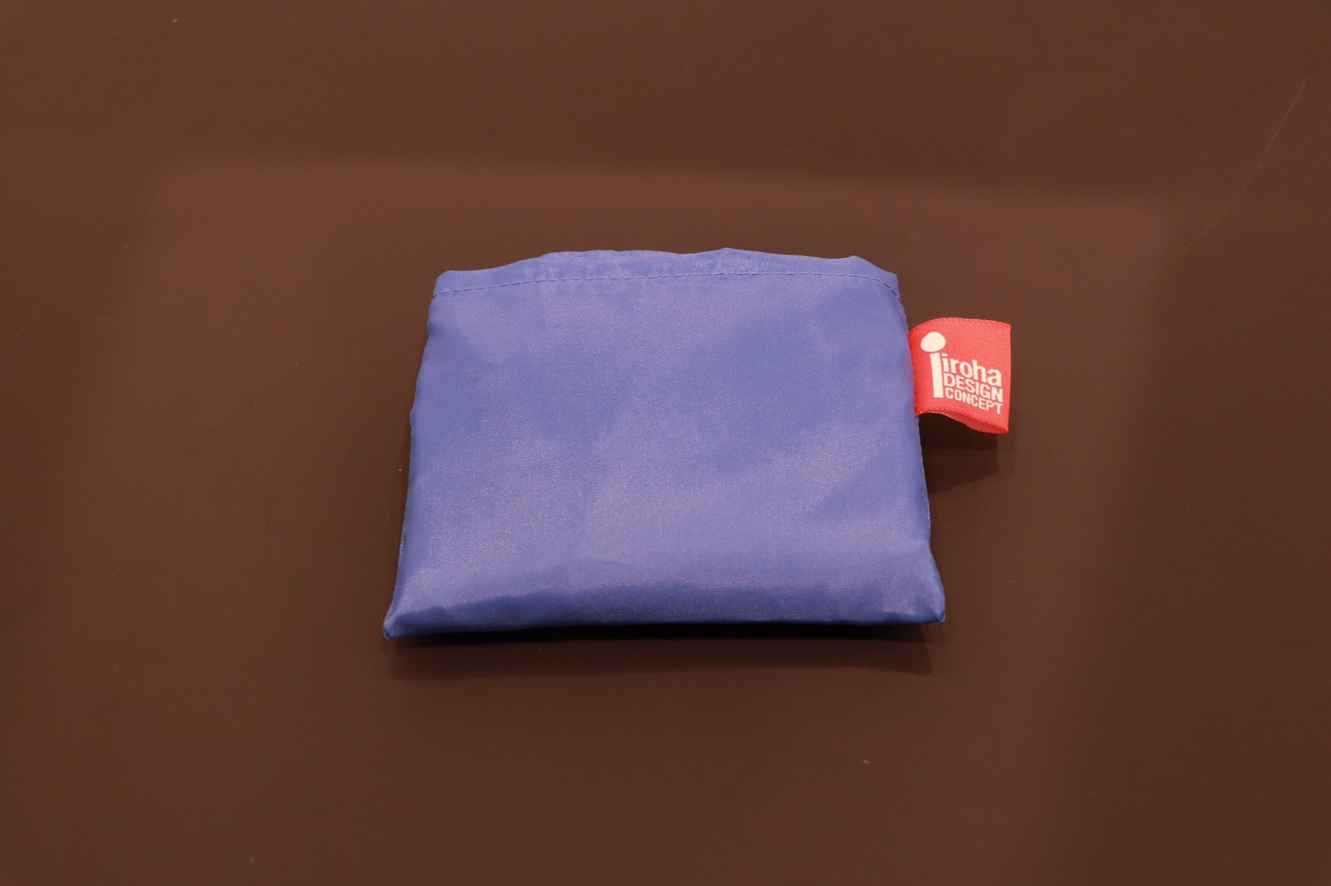
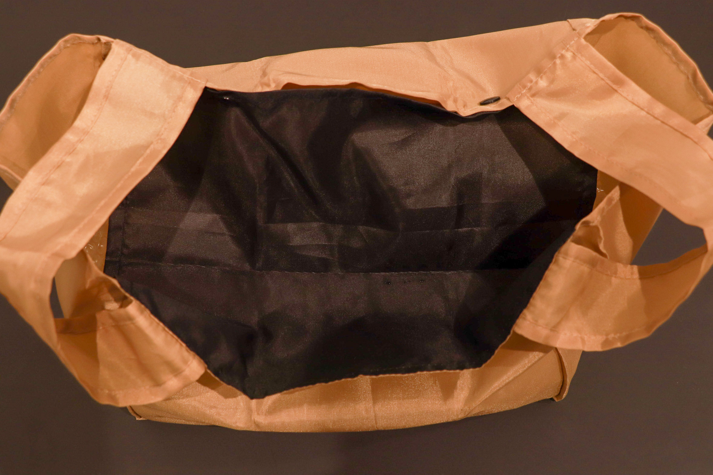
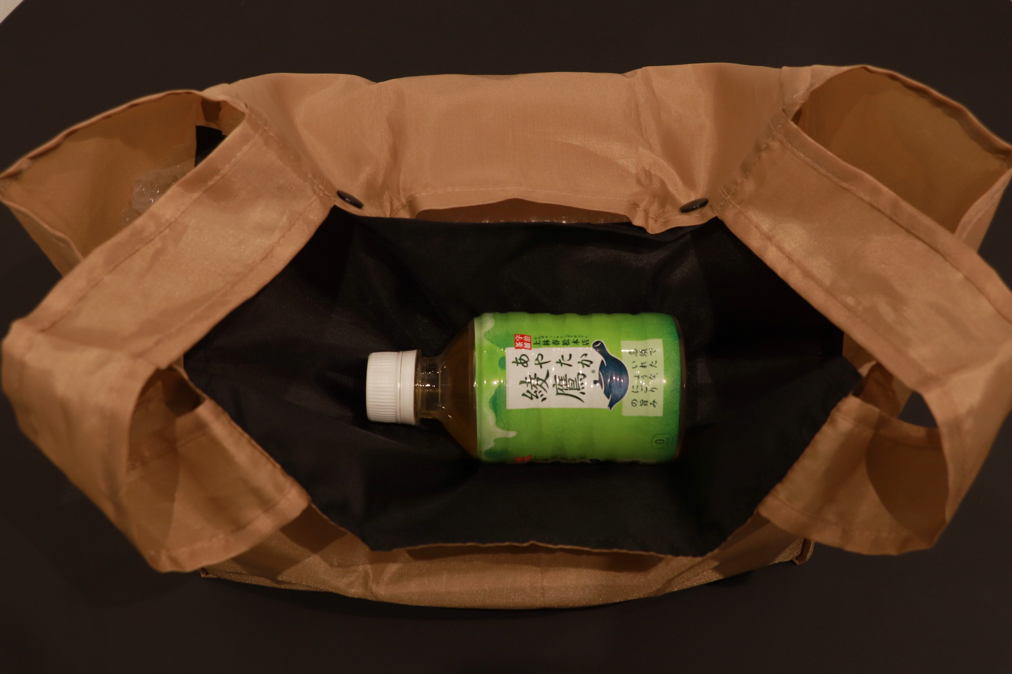
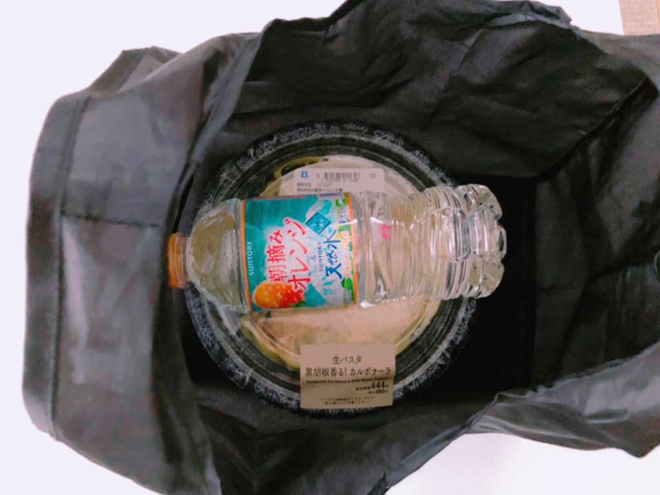
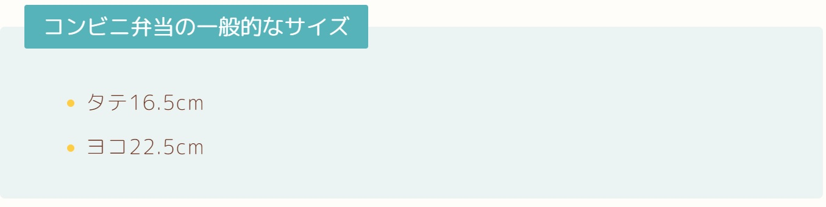
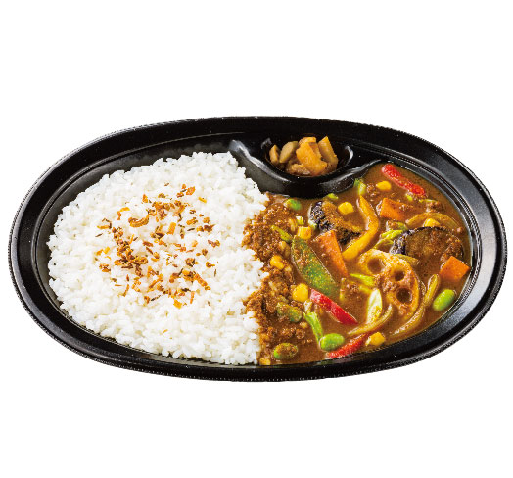
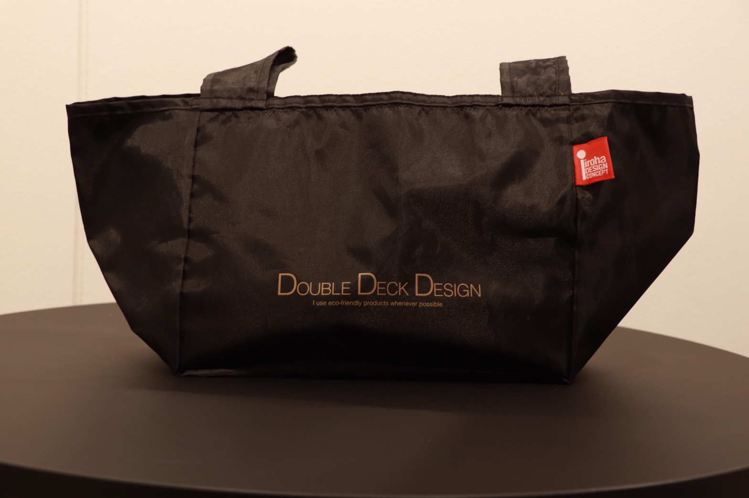
【ポイント①】商品５ポイント
コンパクトでハンドバッグ、ビジネスバッグにも収納も楽々！！
携帯性
機能性
デザイン
サイズ
プラスα
遮断用のシートで購入したお弁当やお菓子、女性であれば衛生用品も人に見られる心配無し！
温かいお弁当と冷たい物を分けることもできる冷温分離型エコバッグ！！
コンビニ各社、お弁当屋それぞれ容器のサイズがバラバラ様々な形状に対応できるちょうどよいサイズ！
本体：210×280×210mm
オフィス街でも使えるシンプルなデザイン！

Slide 6
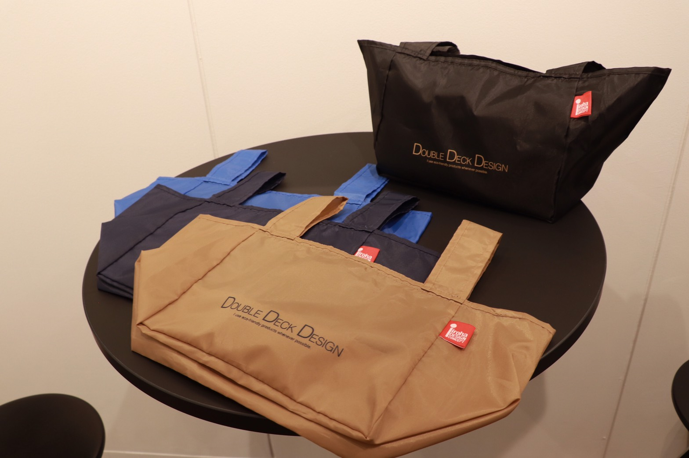
Double deck designエコバッグ商品情報
【商品名】 Double deck designエコバッグ
【価格】\720円税抜き
【色種類】ベージュ、ブラック、ブルー、ネイビー４色展開
【商品サイズ】
本体（広げた状態）
約210×280×210mm
畳んだ状態
約120×120×20mm

Slide 7
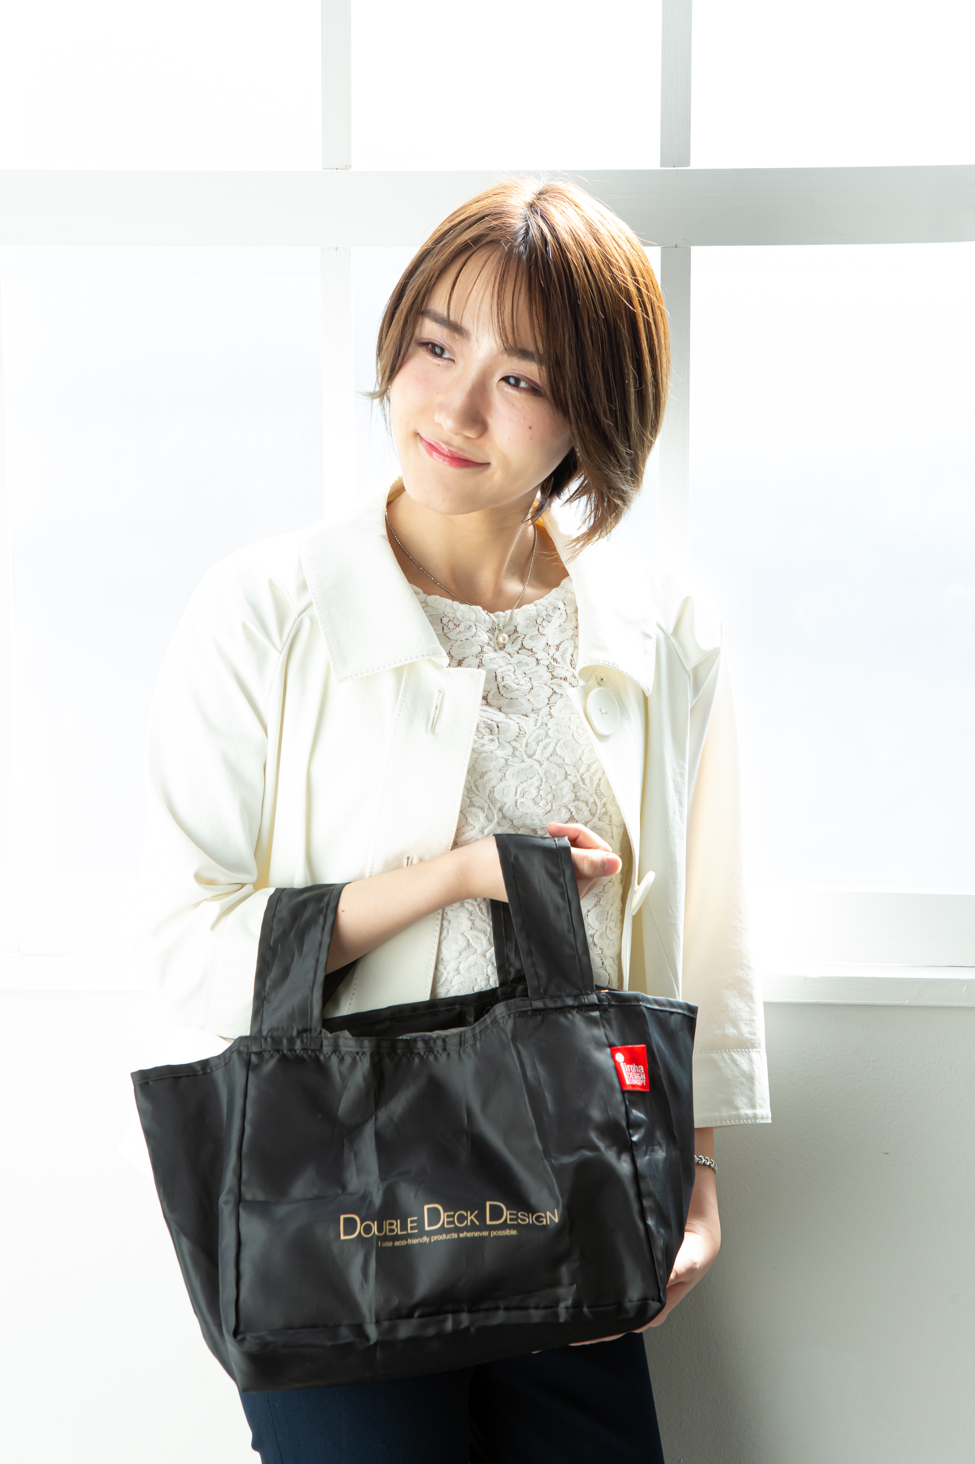
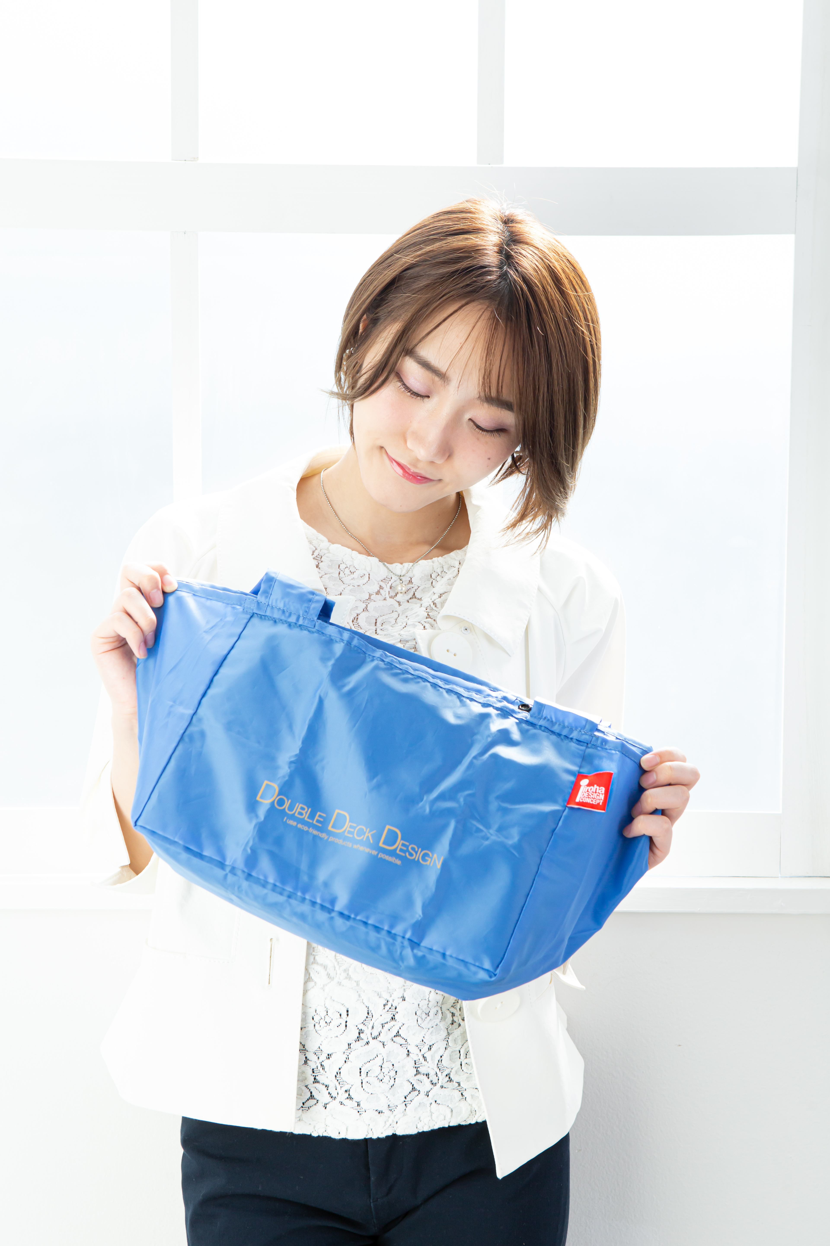
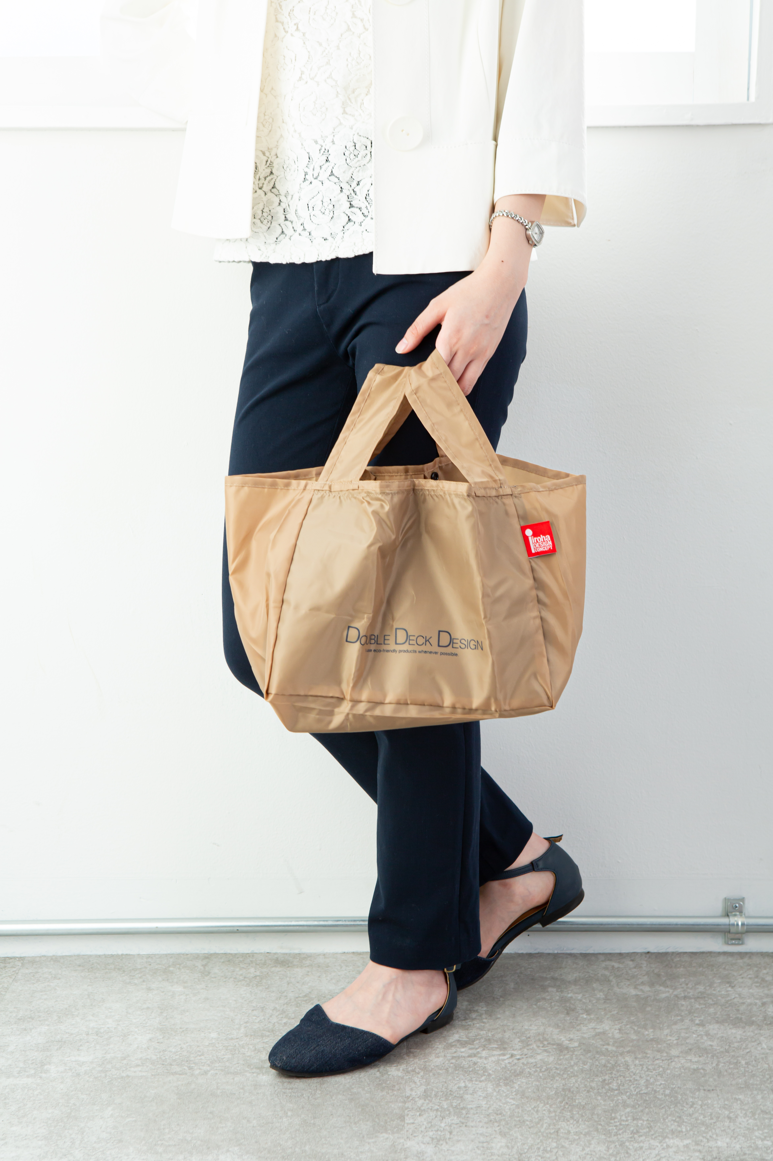
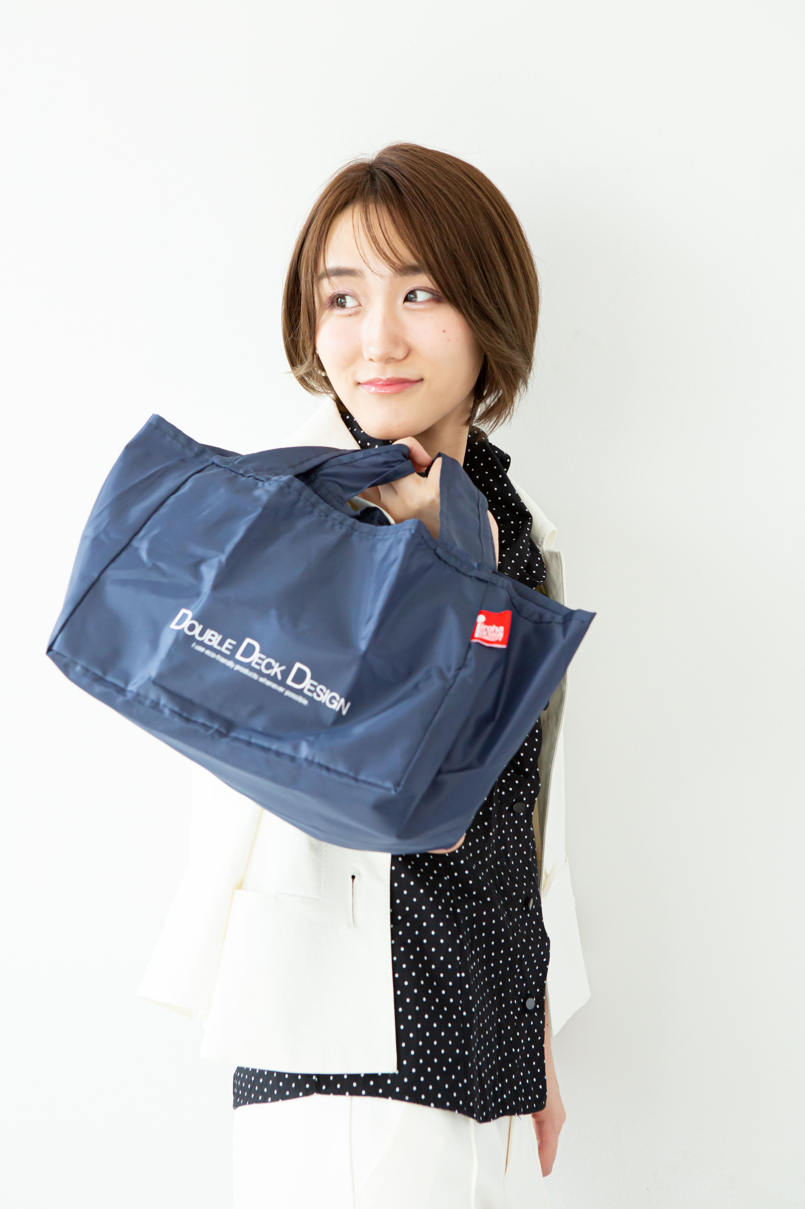
Double deck designエコバッグイメージ

Slide 8
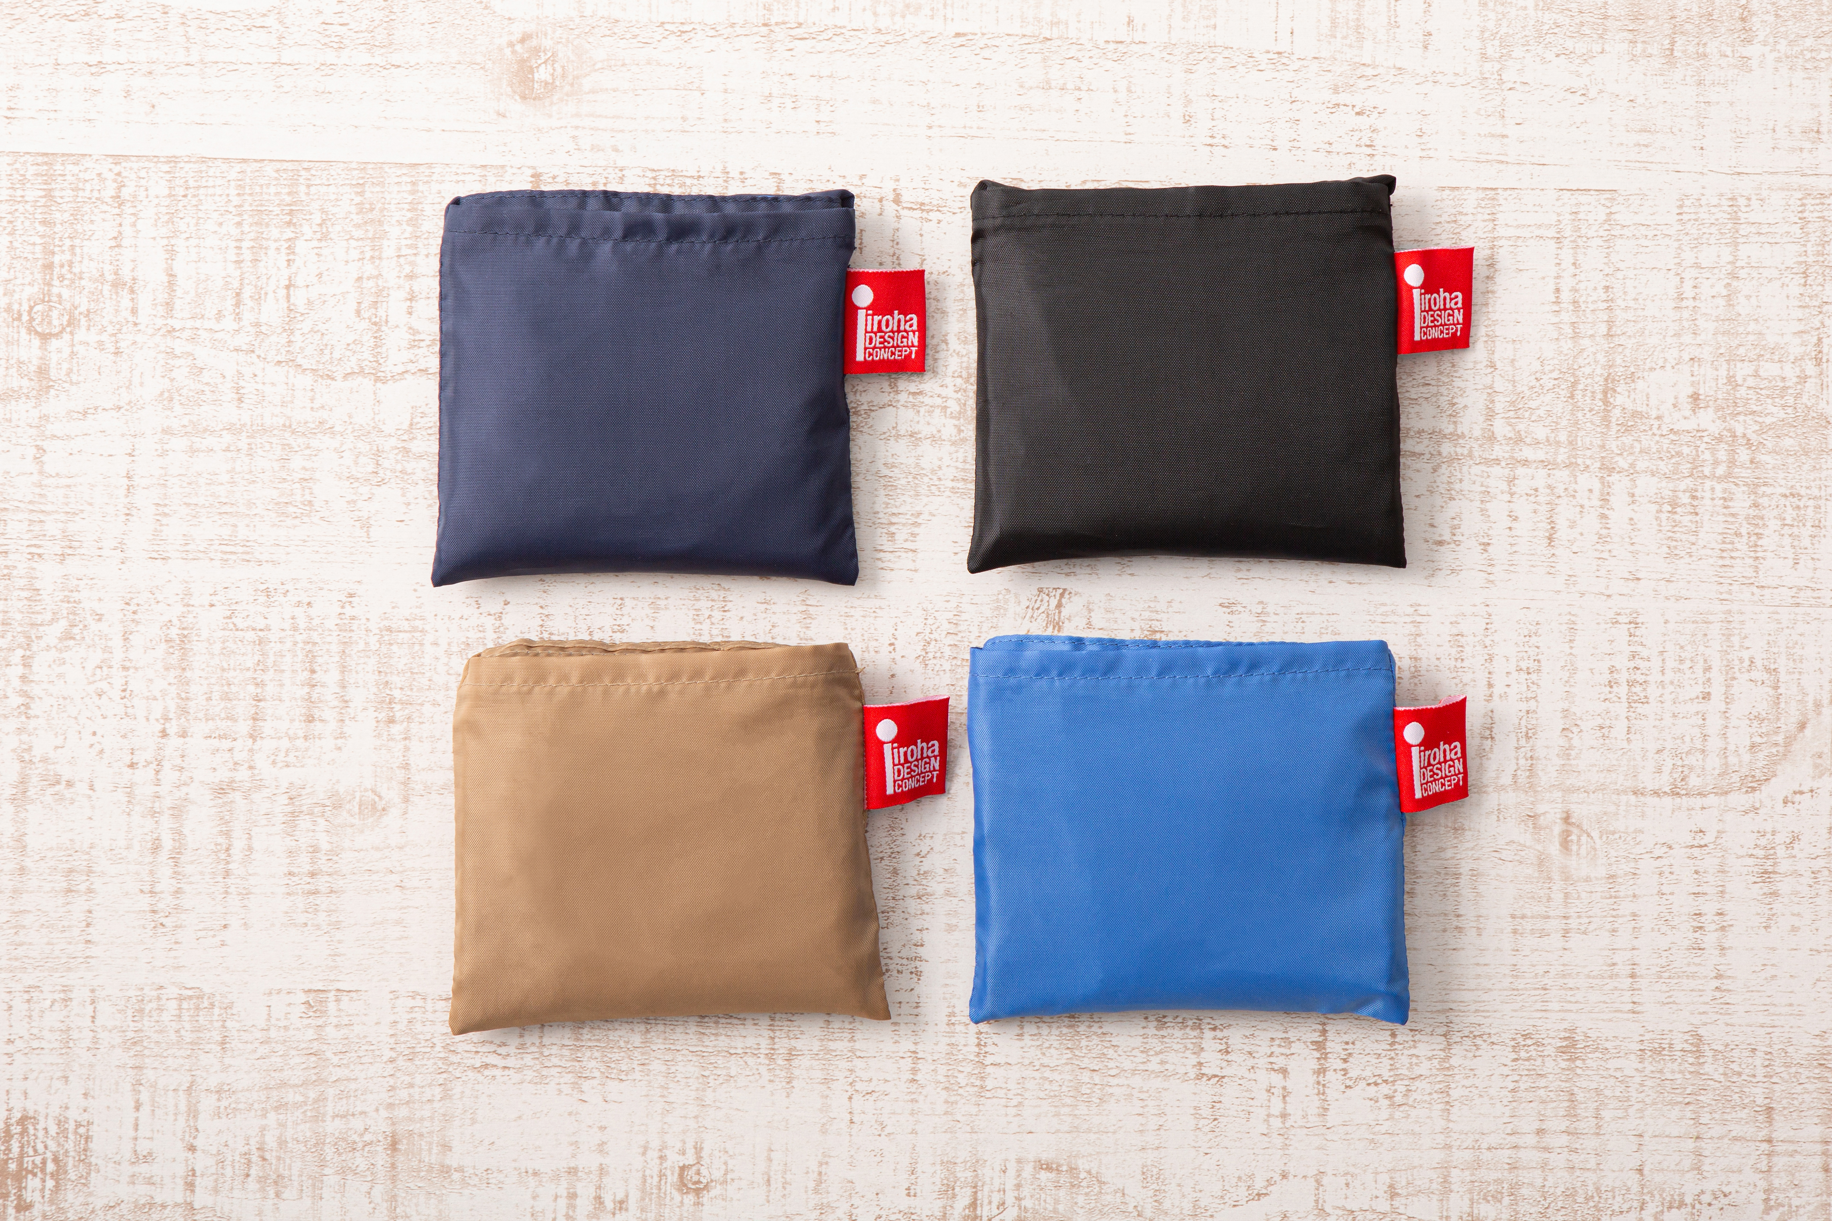
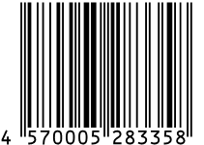
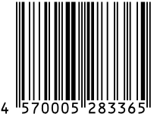
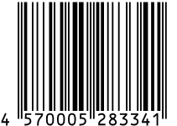
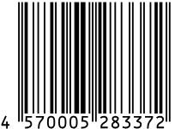
品番 DD001 BK
カラー 107ブラック
品番 DD001 NY
カラー26ネイビー
品番 DD001 BE
品番 DD001 BL
カラー 9ベージュ
カラー 89ブルー

Slide 9
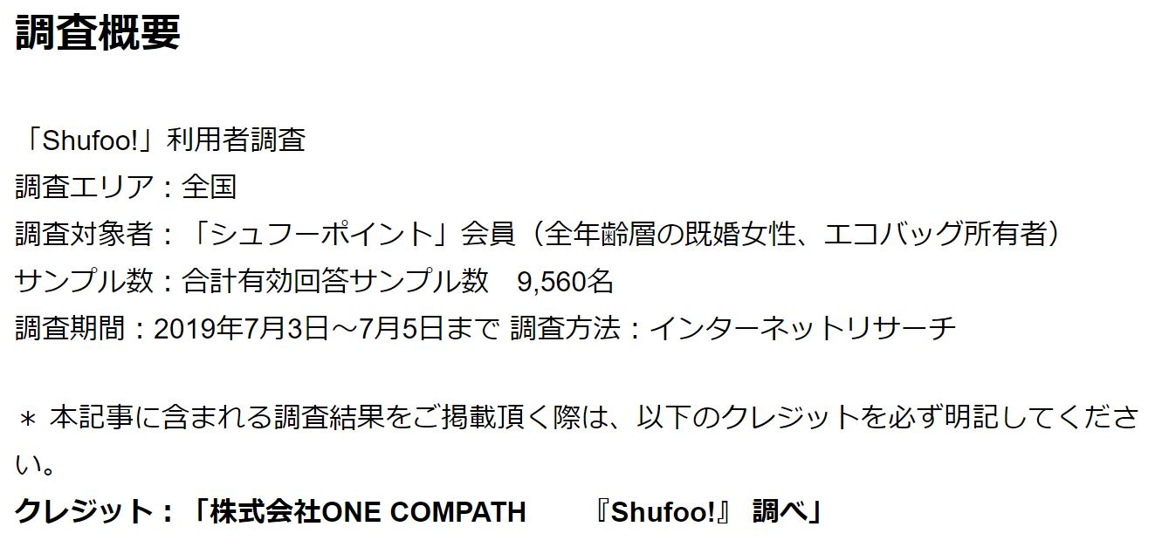
お問合せ先と参照資料
【お問合せ先】
イロハ・デザインコンセプト株式会社
〒141-0031 東京都品川区西五反田7-22-17 TOCビル5階-23
TEL:03-5747-9904 FAX:03-5747-9934

